Slide 1
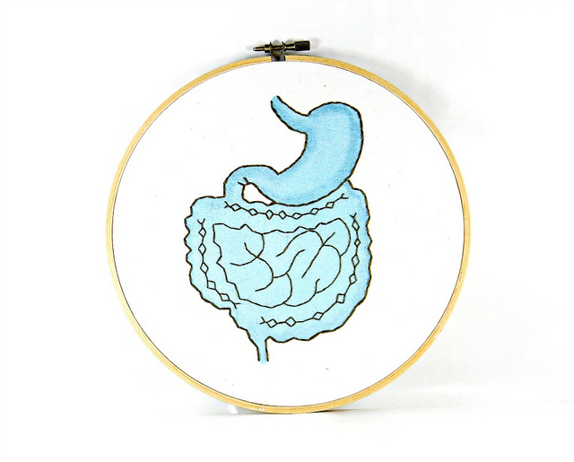
স্বাগতম

Slide 2
শিক্ষক পরিচিতি
মোহাম্মদ শাহাদৎ হোসেন
সহকারী অধ্যাপক, জীববিজ্ঞান
বিশ্বনাথ সরকারি কলেজ
বিশ্বনাথ, সিলেট
মোবাইল : +৮৮০১৭১২-৪৫৫৫০০
e-mail : shahadot.syl@gmail.com

Slide 3
পাঠ পরিচিতি
শ্রেণি : দ্বাদশ
বিষয় : জীববিজ্ঞান দ্বিতীয় পত্র
অধ্যায় : তৃতীয় (পরিপাক ও শোষণ)
তারিখ : 8 নভেম্বর ২০২১
সময় : ৫0 মিনিট

Slide 4
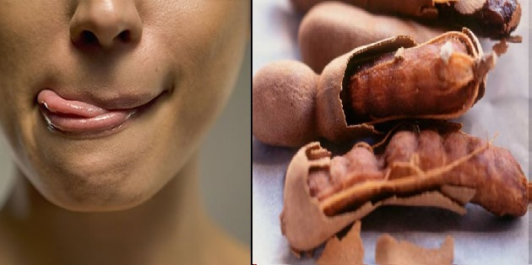
এখানে কী দেখা যাচ্ছে?
এবং কেন?

Slide 5
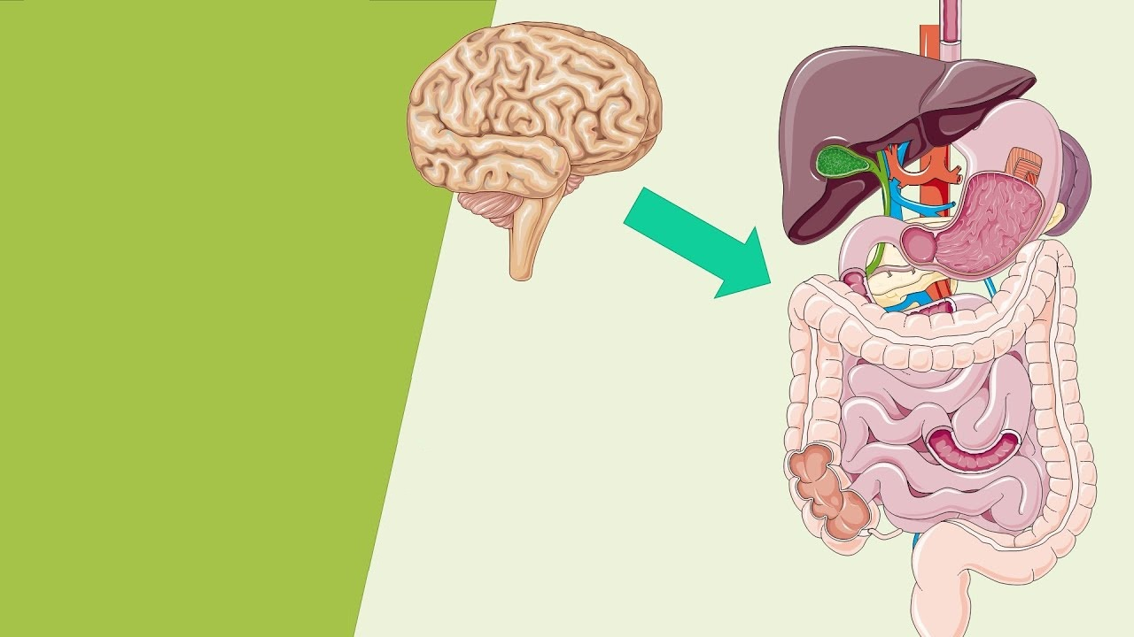
আজকের পাঠ
পরিপাকে স্নায়ুতন্ত্র এবং
হরমোনের ভূমিকা

Slide 6
এই পাঠ শেষে শিক্ষার্থীরা...
শিখনফল
১.
খাদ্য পরিপাকে স্নায়ুতন্ত্র কীভাবে কাজ করে তা বলতে পারবে;
২.
খাদ্য পরিপাকে হরমোনের ভূমিকা বিশ্লেষণ করতে পারবে।

Slide 7
খাদ্য পরিপাকে স্নায়ুতন্ত্রের ভূমিকা
কেন্দ্রীয় স্নায়ুতন্ত্র পরিপাকতন্ত্র সংশ্লিষ্ট স্নায়ু দ্বারা উত্তেজিত হয় এবং বিভিন্ন নির্দেশনা ও সংকেত প্রেরণের মাধ্যমে পৌষ্টিকনালি ও গ্রন্থিসমূহকে পরিচালনা করে। বিভিন্ন ক্ষেত্রে স্বয়ংক্রিয় স্নায়ুও কার্যকর থাকে।
দুটি ভিন্ন ধরনের স্নায়ু দ্বারা পরিপাক ক্রিয়া নিয়ন্ত্রিত হয় :
ক. বহির্নিহিত স্নায়ুজালক বা এক্সট্রিনসিক প্লেক্সাস : নালির বাইরে থেকে উদ্দীপনা গ্রহণ।
খ. অন্তর্নিহিত স্নায়ুজালক বা ইনট্রিনসিক প্লোক্সাস : নালির ভেতরে থেকে উদ্দীপনা গ্রহণ।
এনটেরিক নার্ভাস সিস্টেম : সমস্ত পরিপাকনালি জুড়ে বিস্তৃত এবং নালির সঞ্চালন ও নিঃসরণ নিয়ন্ত্রণ করে। এর দুটি অংশ : মায়েনটেরিক প্লেক্সাস (নালির পেশিস্তরে অবস্থান এবং নালির সঞ্চালন নিয়ন্ত্রণ) এবং সাবমিউকোসাল প্লেক্সাস (সাবমিউকোসায় অবস্থান এবং নালির নিঃসরণ ও রক্ত প্রবাহ নিয়ন্ত্রণ)।

Slide 8
মুখগহ্বরে খাদ্য পরিপাকে স্নায়ুতন্ত্রের ভূমিকা
লালারস ক্ষরণ
অনপেক্ষ প্রতিবর্ত ক্রিয়া :
খাদ্য মুখে প্রবেশ ⇒ স্বাদকুড়ি গ্রাহক উদ্দীপ্ত ⇒ সেন্সরি ও মোটর স্নায়ুর ক্রিয়া (করোটিক প্রতিবর্ত) ⇒ লালারস ক্ষরণ
সাপেক্ষ প্রতিবর্ত ক্রিয়া :
খাবার দেখা, গন্ধ শুঁকা বা চিন্তা ⇒ (খাদ্য স্বাদের পূর্ব অভিজ্ঞতা) ⇒ লালারস ক্ষরণ

Slide 9
একক
কাজ
লালা ক্ষরণে কয়টি ও কী কী প্রতিবর্ত ক্রিয়া কাজ করে?
মুখগহ্বরে লালা ক্ষরণে দুটি প্রতিবর্ত ক্রিয়া কাজ করে। সেগুলো হলো : অনপেক্ষ প্রতিবর্ত ক্রিয়া ও সাপেক্ষ প্রতিবর্ত ক্রিয়া।

Slide 10
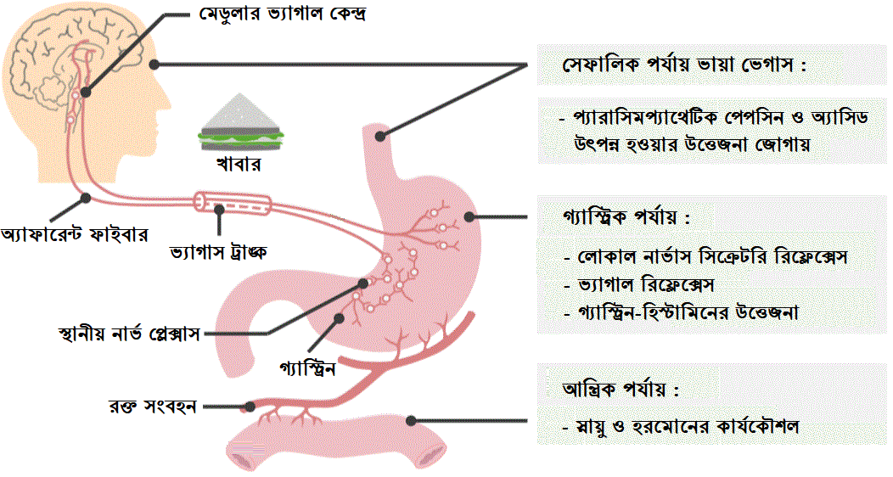
পাকস্থলিতে খাদ্য পরিপাকে স্নায়ুতন্ত্রের ভূমিকা
গ্যাস্ট্রিক রস ক্ষরণ
তিনটি পর্যায়ে বিভক্ত :
১. সেফালিক পর্যায় বা স্নায়বিক পর্যায়
২. গ্যাস্ট্রিক পর্যায়
৩. আন্ত্রিক পর্যায়

Slide 11
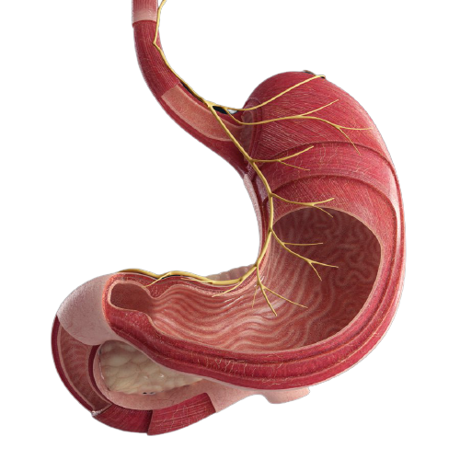
সেফালিক পর্যায়
খাবার পাকস্থলিতে প্রবেশের পূর্বে সেফালিক পর্যায় শুরু হয়।
খাবার দেখা, স্বাদ ও গন্ধ অথবা খাবারের চিন্তা ও ক্ষুধা ⇒
ভেগাস স্নায়ু উদ্দীপ্ত ⇒
উদ্দীপনা মস্তিষ্ক হতে পাকস্থলিতে প্রেরণ ⇒
গ্যাস্ট্রিক রস ক্ষরণ (২০ ভাগ)

Slide 12
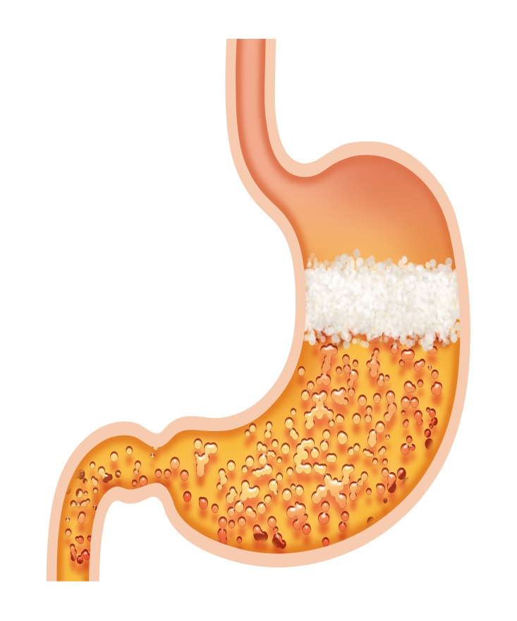
গ্যাস্ট্রিক পর্যায়
পাকস্থলিতে খাবার প্রবেশের পর তিনটি জিনিসের উত্তেজনা কাজ করে :
পাকস্থলি হতে লম্বা ভ্যাগোভ্যাগাল প্রতিবর্ত ক্রিয়া
স্থানীয় এনটেরিক প্রতিবর্ত ক্রিয়া
গ্যাস্ট্রিন-এর কার্যকৌশল
এই ক্রিয়াগুলোই গ্যাস্ট্রিক রস ক্ষরণ করে (৭০ ভাগ)

Slide 13
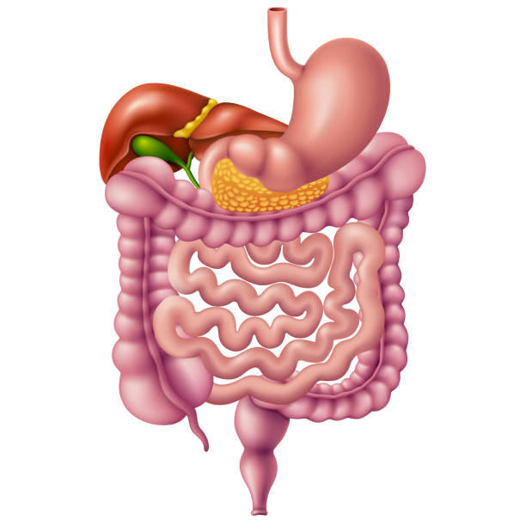
আন্ত্রিক পর্যায়
কাইম বা পাকমণ্ড ক্ষুদ্রান্ত্রের ডিওডেনামে প্রবেশ ⇒
ক্ষুদ্রান্ত্রের প্রাচীরের রিসেপ্টরগুলো উদ্দীপ্ত ⇒
উদ্দীপনা মস্তিষ্কে প্রেরণ ⇒
প্রতিবর্ত ক্রিয়া ⇒
গ্যাস্ট্রিক রস ক্ষরণ হ্রাস (সিক্রেটিন), কাইমের নির্গমণ গতি মন্থর (কোলেসিস্টোকাইনিন)
এন্টেরোকাইনিন : ইলিয়াম থেকে, এনজাইম ক্ষরণ
পেপটাইড : ইলিয়াম থেকে, খাদ্যের ধীর গতি বজায়

Slide 14
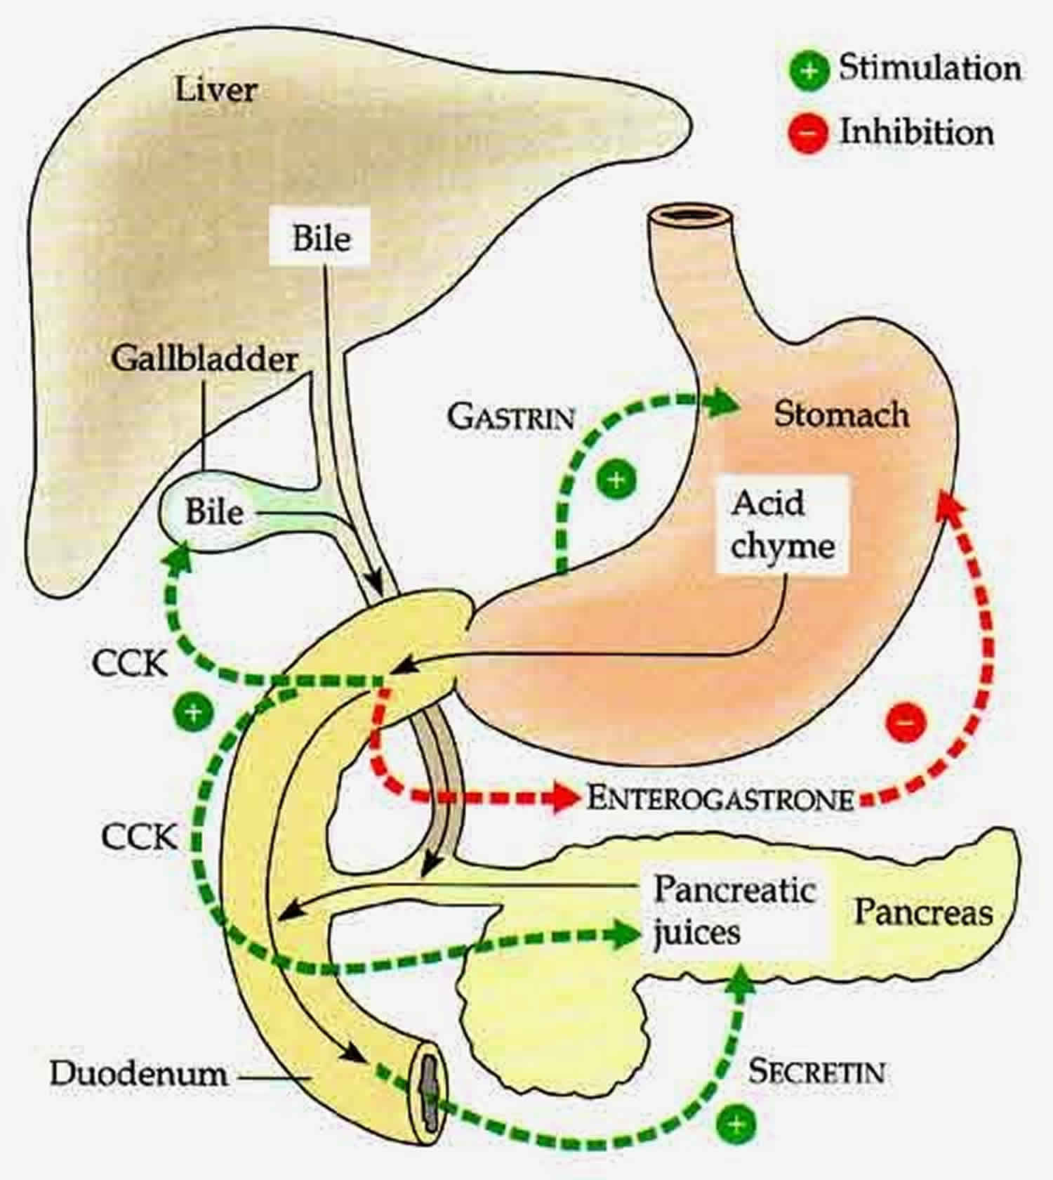
যকৃত ও অগ্ন্যাশয়ে স্নায়ুতন্ত্রের ভূমিকা
পাকস্থলিতে খাদ্যের উপস্থিতি ⇒ ভ্যাগাস স্নায়ু উদ্দীপ্ত ⇒ যকৃত হতে পিত্ত ক্ষরণ
পাকস্থলিতে খাদ্যের উপস্থিতি ⇒ ভ্যাগাস স্নায়ু উদ্দীপ্ত ⇒ অগ্ন্যাশয় হতে এনজাইম ক্ষরণ

Slide 15
খাদ্য পরিপাকে হরমোনের ভূমিকা
পরিপাকে এনজাইম নিঃসরণ কয়েকটি হরমোন দিয়ে নিয়ন্ত্রিত হয়। সামগ্রিকভাবে এসব হরমোনকে গ্যাস্ট্রোইনটেস্টাইনাল হরমোন বা জি আই হরমোন বলে।
হরমোনগুলো পাকস্থলি ও অন্ত্রের মিউকোসা থেকে ক্ষরিত হয়ে রক্তবাহিকার মাধ্যমে হৃৎপিণ্ডে পৌঁছে এবং হৃৎপিণ্ড থেকে ধমনির মাধ্যমে পুনরায় পৌষ্টিকতন্ত্রে এসে এনজাইম নিঃসরণ ও অঙ্গের সঞ্চালন কাজকে উদ্দীপিত করে।

Slide 16
গ্যাস্ট্রিন : পাকস্থলির পাইলোরিক অংশের গ্যাস্ট্রিন কোষ হতে নিঃসৃত। এর প্রভাবে গ্যাস্ট্রিক গ্রন্থি থেকে গ্যাস্ট্রিক রস এবং পাকস্থলির প্রাচীর থেকে HCl নিঃসৃত হয়।
সিক্রেটিন : ক্ষুদ্রান্ত্রের প্রাচীর থেকে ক্ষরিত। এর প্রভাবে অগ্ন্যাশয় থেকে অগ্ন্যাশয় রস নিঃসৃত হয়। এটি পাকস্থলির প্রাচীরকে পেপসিন এবং যকৃতকে পিত্তরস ক্ষরণে উদ্দীপ্ত করে। গ্যাস্ট্রিক রস ক্ষরণ ও পাকস্থলির সঞ্চালন হ্রাস করে।
কোলেসিস্টোকাইনিন : ইলিয়ামের প্রাচীর থেকে নিঃসৃত। এটি অগ্ন্যাশয়ের বৃদ্ধি ও বিকাশ এবং অগ্ন্যাশয়ের রস ক্ষরণে উদ্দীপনা যোগায়। কাইমের নির্গমণ গতি মন্থর করে।
এন্টেরোকাইনিন : ইলিয়ামের প্রাচীর থেকে নিঃসৃত। এর প্রভাবে আন্ত্রিক গ্রন্থি থেকে এনজাইম (মল্টেজ, সুক্রেজ, ল্যাকটেজ) ক্ষরিত হয়।

Slide 17
পেপটাইড YY : ইলিয়ামের প্রাচীর থেকে ক্ষরিত। এর প্রভাবে অন্ত্রে খাদ্যের ধীর গতি বজায় থাকে।
গ্যাস্ট্রিক ইনহ্যাবিটরি পেপটাইড : ডিওডেনামের প্রাচীর থেকে নিঃসৃত। এটি পাকস্থলি থেকে খাদ্য অন্ত্রে প্রবেশ নিয়ন্ত্রণ করে।
সোমাটোস্ট্যাটিন : পাকস্থলি ও অন্ত্রের মিউকোসার ডেল্টা কোষ খেকে ক্ষরিত। এটি গ্যাস্ট্রিনের ক্ষরণ নিবারণের মাধ্যমে পাকস্থলির ক্ষরণ হ্রাস করে এবং অগ্ন্যাশয় রসের ক্ষরণও হ্রাস করে।
প্যানক্রিয়াটিক পলিপেপটাইড : আইলেটস অব ল্যাঙ্গারহ্যান্স থেকে ক্ষরিত। এটি অগ্ন্যাশয় রস ক্ষরণে বাধা দেয়।
এছাড়াও ক্ষুদ্রান্ত্রের প্রাচীর থেকে ভিল্লিকাইনিন, ডিওক্রাইনিন, এন্টেরোক্রাইনিন, ভ্যাসোয়্যাকটিভ ইনসটেস্টাইনাল পেপটাইড হরমোন নিঃসৃত হয়।

Slide 18
মূল্যায়ন
CCK পূর্ণরূপ কী?
খাবার দেখে মুখে লালা আসে কেন?
পাকস্থলিতে গ্যাস্ট্রিক রস ক্ষরণ হয় কখন ও কেন?
অগ্ন্যাশয়ে পরিপাকের সাথে সংশ্লিষ্ট স্নায়ু কোনটি?
ক্ষুদ্রান্ত্রে পরিপাককারী হরমোনগুলো কী কী?

Slide 19
বাড়ির
কাজ
পরিপাকে স্নায়ুতন্ত্র ও হরমোনের ভূমিকা লিখে আনবে।

Slide 20
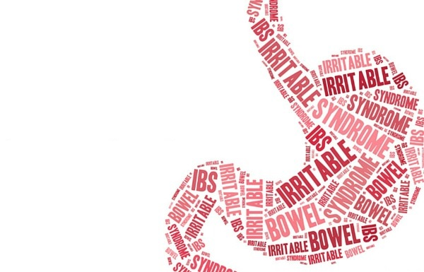
সবাইকে ধন্যবাদ

